Slide 1

Tiếng Việt 3
Tập 2
Tuần 28
Bài đọc 1: Chú hải quân

Slide 2



Slide 3

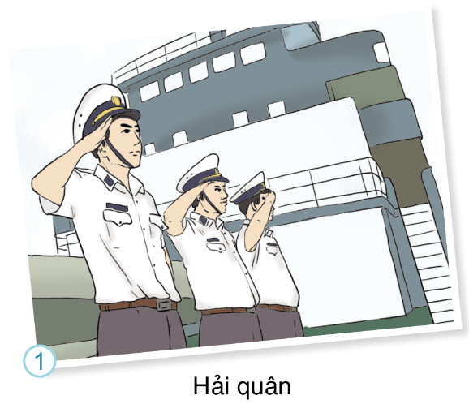
Đây là ai?
Nhiệm vụ của họ là gì?
Trong ảnh, họ đang làm gì?
Các chú hải quân bảo vệ biển, đảo.
Trong ảnh, các chú đang đứng chào trên boong tàu.

Slide 4
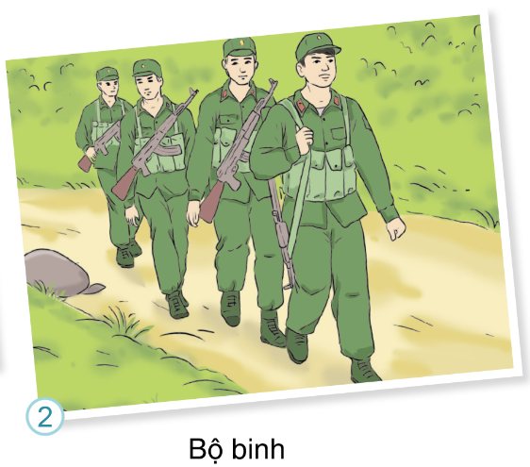
Đây là ai?
Nhiệm vụ của họ là gì?
Trong ảnh, họ đang làm gì?
Các chú bộ binh bảo vệ đất liền.
Trong ảnh, các chú đang hành quân.

Slide 5
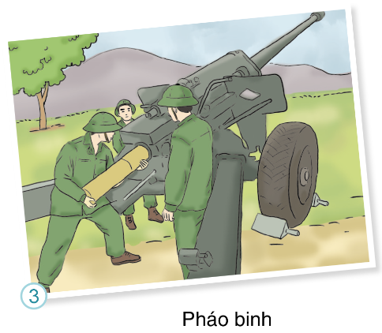
Đây là ai?
Nhiệm vụ của họ là gì?
Trong ảnh, họ đang làm gì?
Các chú pháo binh (lực lượng thuộc bộ binh), sử dụng pháo (súng lớn, bắn xa, hoả lực mạnh) để chiến đấu.
Trong ảnh, các chú đang tập luyện (lắp đạn vào pháo, bắn tập).

Slide 6
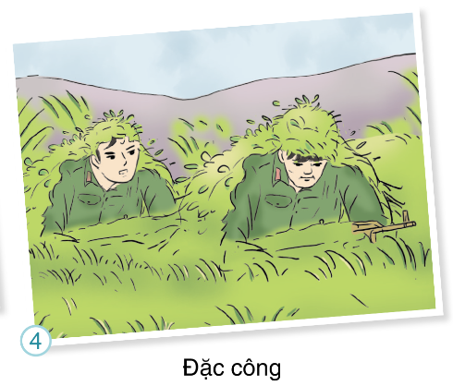
Đây là ai?
Nhiệm vụ của họ là gì?
Trong ảnh, họ đang làm gì?
Các chú đặc công là lực lượng đặc biệt, luồn sâu vào
lòng địch để đánh. Trong ảnh, các chú đang tập luyện.

Slide 7


Slide 8



Ngoài hải quân, bộ binh, pháo binh, đặc công, các em còn biết thêm lực lượng quân đội nào?

Slide 9

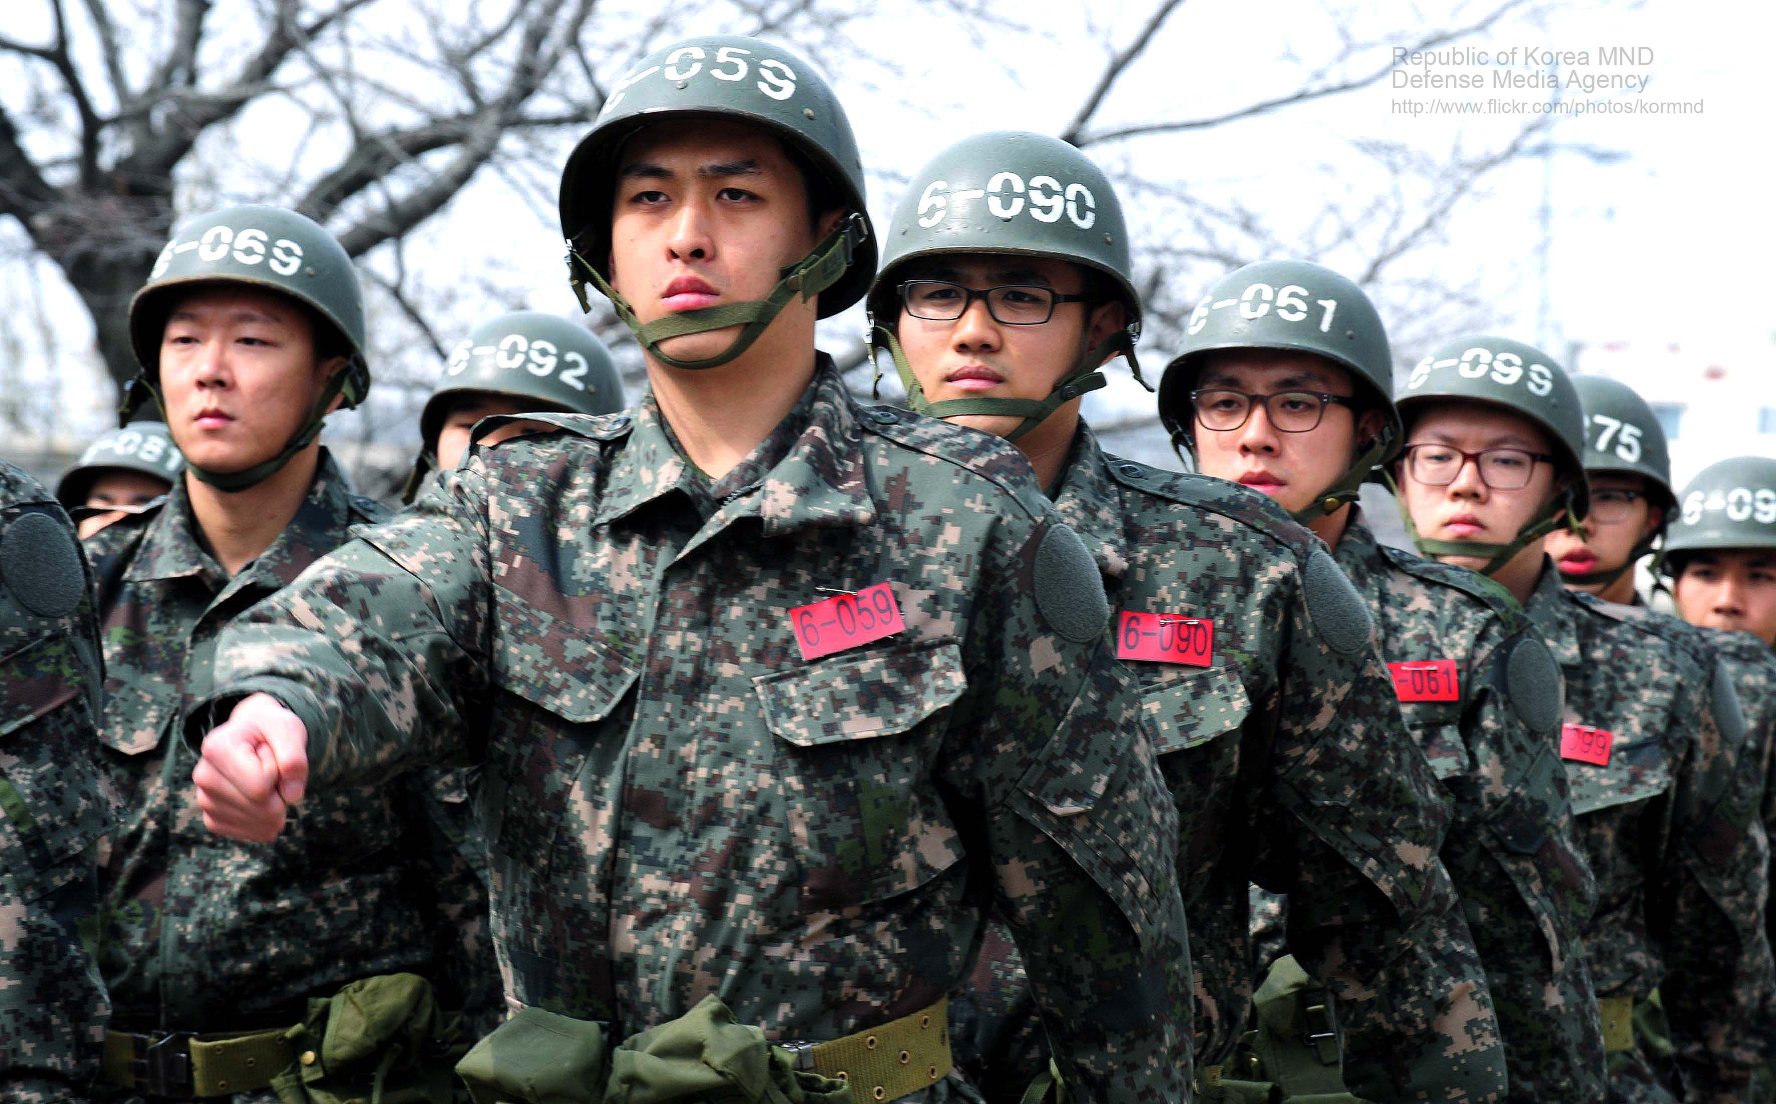
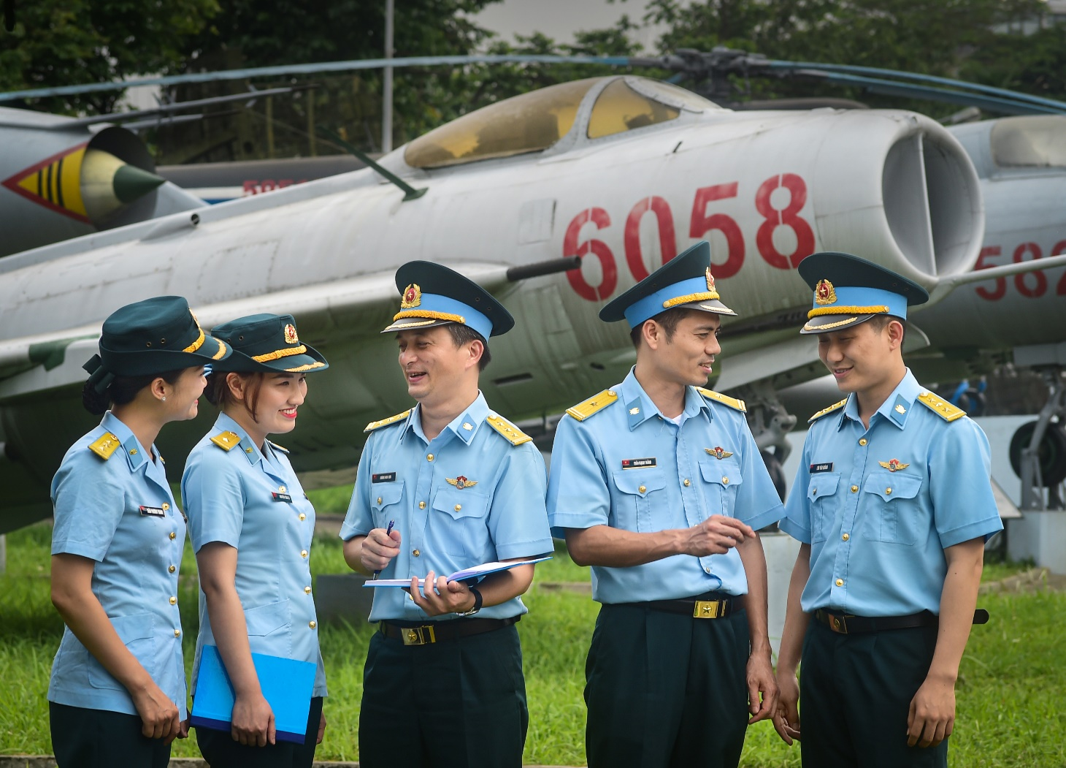
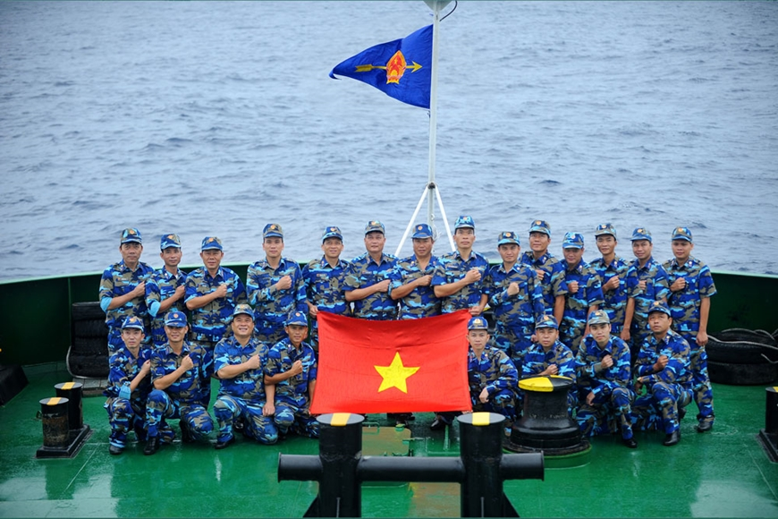
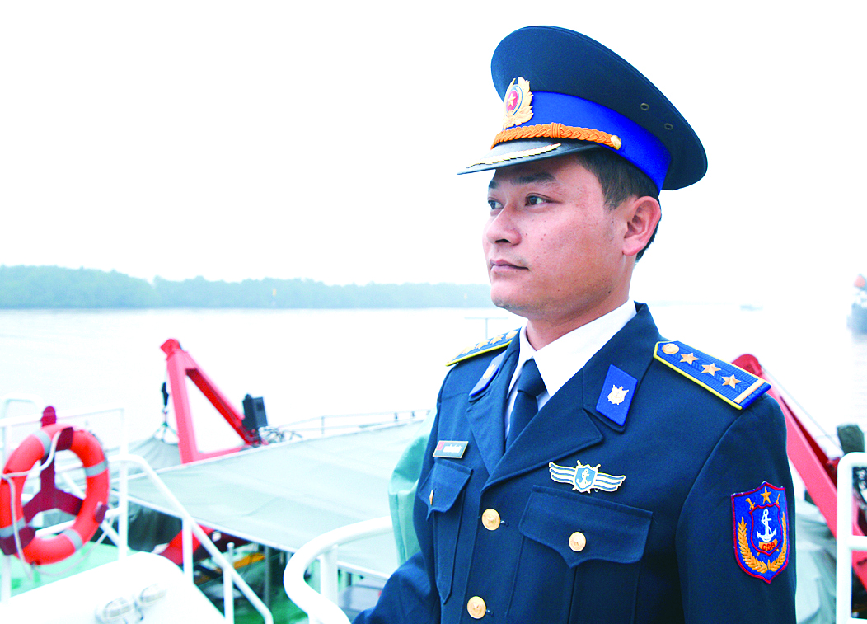
Bộ đội Lục quân
Quân chủng Phòng không – Không quân
Cảnh sát biển

Slide 10

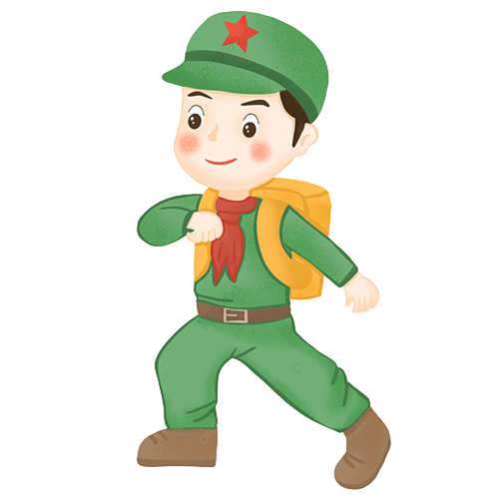
Lắng nghe bài hát Chú bộ đội (Nhạc và lời: Hoàng Hà)

Slide 11


Slide 12






1. Đọc thành tiếng
Ấn để đến
video bài đọc
Đọc nối tiếp từng khổ thơ trước lớp.

Slide 13


1. Đọc thành tiếng
Một số từ dễ phát âm sai:
Nắng gió
Trập trùng
Lá cờ
Mai này
Đảo nhỏ
Biển trời

Slide 14
1. Đọc thành tiếng
Một số từ dễ phát âm sai:
Mỉm cười
Dào dạt
Sóng vỗ
Bão tố
Tàu thuyền
Giữ yên

Slide 15


1. Đọc thành tiếng
Giải thích từ ngữ:
Trập trùng: lớp nọ nối tiếp lớp kia thành dãy dài và cao thấp không đều nhau.
Chơi vơi: trơ trọi giữa khoảng trống rỗng, như không bám víu vào đâu.

Slide 16
1. Đọc thành tiếng
Giải thích từ ngữ:
Dạt dào: tràn đầy, tràn ngập do dâng lên nhiều và liên tục.
Hiên ngang: đàng hoàng, tự tin, không cúi đầu trước những sự đe dọa.

Slide 17




















1
2
Lật
mảnh
ghép
3
4
Notes:
- Click vào mảnh ghép để xuất hiện câu hỏi tương ứng (không click vào con số)
- Click vào nút góc dưới, bên phải màn hình để chuyển sang phần “Luyện tập”

Slide 18



Câu 1. Những hình ảnh nào nói lên
khó khăn, gian khổ của chú hải quân?
Đó là các hình ảnh:
áo bạc nhàu nắng gió
trập trùng xa khơi
đảo đá chơi vơi
nắng mưa, bão tố
Notes:
- Click vào màn hình để xuất hiện câu trả lời
- Click vào “quay về” để trở lại slide 18 (chọn mảnh ghép)

Slide 19
Câu 2. Tìm những hình ảnh của chú hải quân đứng gác?
Vững vàng trên đảo nhỏ
Bồng súng gác biển trời
…
Chú mỉm cười rất tươi
Hải âu vờn quanh chú
…
Các chú vẫn hiên ngang

Slide 20
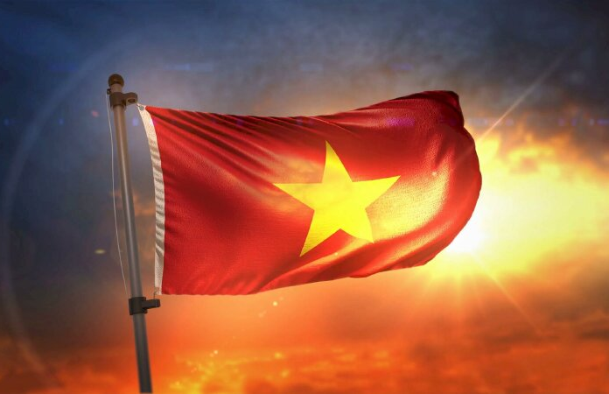
Câu 3. Hình ảnh nào trong khổ thơ 4 khẳng định chủ quyền biển, đảo của Việt Nam?
Hình ảnh lá cờ đỏ sao vàng phấp phới bay trong gió.

Slide 21
Câu 4. Hai dòng thơ cuối nói lên ước mong gì của bạn nhỏ?
Bạn nhỏ mong ước tiếp bước chú hải quân, bảo vệ chủ quyền của Tổ quốc.
Thể hiện ở các dòng thơ: Ước ngày mai như chú / Giữ yên biển quê hương.

Slide 22


Slide 23

Bài tập 1. Đặt câu bày tỏ cảm xúc của em:
Trước những khó khăn, gian khổ của chú hải quân.
Trước những hình ảnh đẹp của chú hải quân.
Trước những khó khăn, gian khổ của chú hải quân:
Các chú vất vả quá! / Các chú vô cùng vất vả!
Thương các chú quá!
Em vô cùng khâm phục các chú!

Slide 24
Bài tập 1. Đặt câu bày tỏ cảm xúc của em:
Trước những khó khăn, gian khổ của chú hải quân.
Trước những hình ảnh đẹp của chú hải quân.
Trước những hình ảnh đẹp của chú hải quân:
Hình ảnh các chú hải quân thật đẹp!
Chú cười tươi lắm! / Nụ cười của chú tươi quá!
Các chú vô cùng hiên ngang! / Các hiên ngang quá!

Slide 25

Bài tập 2. Dấu câu nào phù hợp với mỗi ô trống: dấu hai chấm, dấu ngoặc kép hay dấu chấm than?
Trên boong tàu, các chú thuỷ thủ bỗng reo ầm lên■ “Cá heo■”. Cá heo là bạn của hải quân đấy! Ở một số nước, cá heo được huấn luyện để bảo vệ vùng biển. Các chuyên gia cho biết: ■Cá heo mũi chai có khả năng dò tìm thuỷ lôi nhanh hơn nhiều so với máy móc■.
(Theo HOÀNG TRANG)

Slide 26
Bài tập 2. Dấu câu nào phù hợp với mỗi ô trống: dấu hai chấm, dấu ngoặc kép hay dấu chấm than?
Trên boong tàu, các chú thuỷ thủ bỗng reo ầm lên: “Cá heo!”. Cá heo là bạn của hải quân đấy! Ở một số nước, cá heo được huấn luyện để bảo vệ vùng biển. Các chuyên gia cho biết: “Cá heo mũi chai có khả năng dò tìm thuỷ lôi nhanh hơn nhiều so với máy móc”.
(Theo HOÀNG TRANG)

Slide 27


Slide 28




Đọc lại bài đọc Chú hải quân, luyện đọc từ ngữ khó
Chuẩn bị bài viết 1: Ôn chữ viết hoa U, Ư

Slide 29


Slide 30



Để kết nối cộng đồng giáo viên và nhận thêm nhiều tài liệu giảng dạy,
mời quý thầy cô tham gia Group Facebook
theo đường link:
Hoc10 – Đồng hành cùng giáo viên tiểu học
Hoặc truy cập qua QR code

